Slide 1
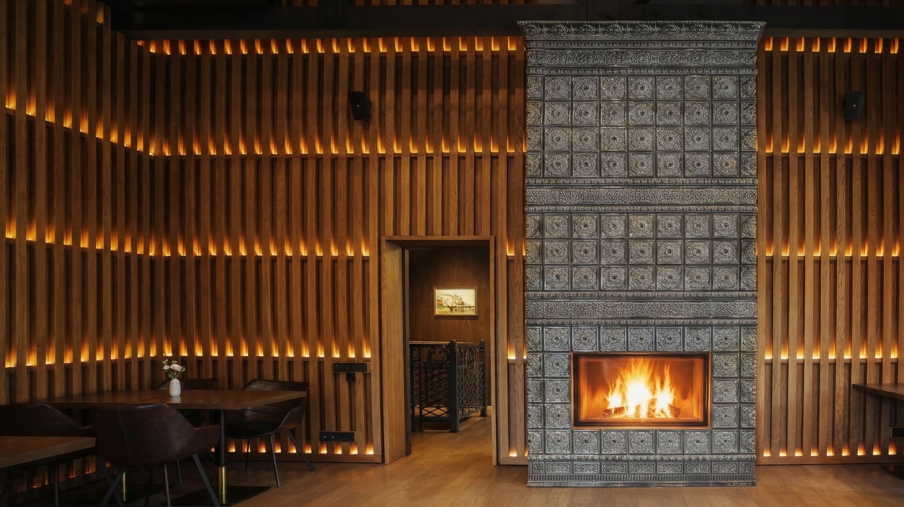

Премиальные камины, печи
и изразцы
Брендбук

Slide 2

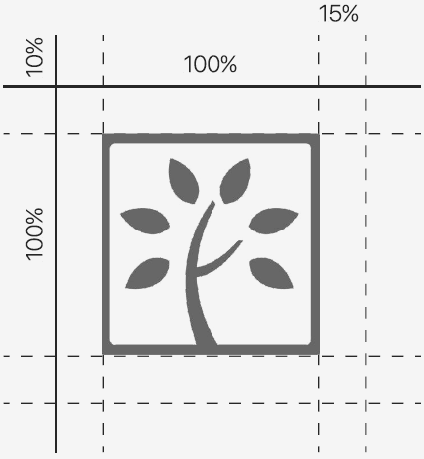
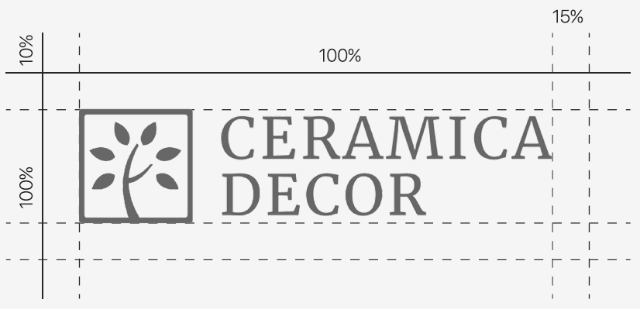
ЛОГОТИП
ПРАВИЛА ИСПОЛЬЗОВАНИЯ ЛОГОТИПА
ОХРАННОЕ ПОЛЕ
В пределах охранного поля не должны размещаться посторонние элементы дизайна (текст, фотографии, иллюстрации и пр.). Охранное поле занимает 10% от ширины логотипа (X) и 15% от высоты логотипа (Y). Не меняется в зависимости от размеров логотипа
Логотип можно использовать
в вертикальном формате. А также
можно использовать инверсию логотипа в белом цвете. Изменяемым является размер логотипа, его носитель, печатная область или назначение макета
НЕЛЬЗЯ
Перекрашивать в сторонние цвета, вращать, добавлять тень, деформировать, использовать обводку или контур сторонних цветов
CeramicaDecor brandbook
02

Slide 3
ЦВЕТА
ЦВЕТОВАЯ ПАЛИТРА
БАЗОВЫЕ ЦВЕТА
АКЦЕНТНЫЕ ЦВЕТА
ГЛУБОКИЙ ЧЕРНЫЙ
БЕЛЫЙ
КЕРАМИЧЕСКИЙ
КРАСНЫЙ
ТЕПЛЫЙ ЯНТАРЬ
#101010
#FFFFFF
#CB3B25
#FFA15E
Базовые цвета: фон и текст. Акцентные цвета: кнопки, маркеры, короткие выделения, тонкие линии. Красный используется как основной акцент, янтарный — как теплый поддерживающий свет.
CeramicaDecor brandbook
03

Slide 4
ТИПОГРАФИКА
ШРИФТЫ БРЕНДА
TT Ramillas Light
Современный подход
к традиционному искусству
Заголовки, обложки, крупные смысловые акценты
TT Commons Pro Regular
Современный подход
к традиционному искусству
Основной текст, подписи, навигация, кнопки
и технические пояснения
CeramicaDecor brandbook
04

Slide 5
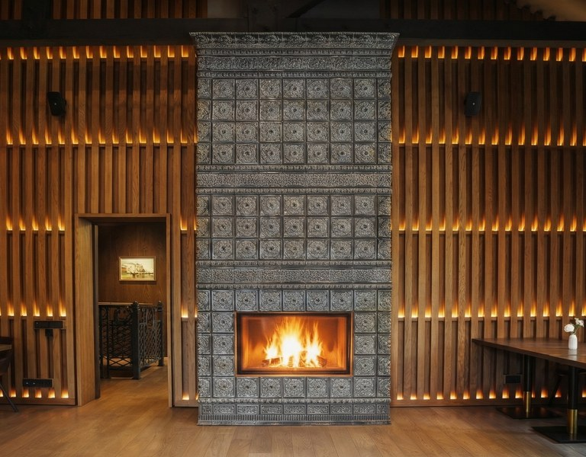
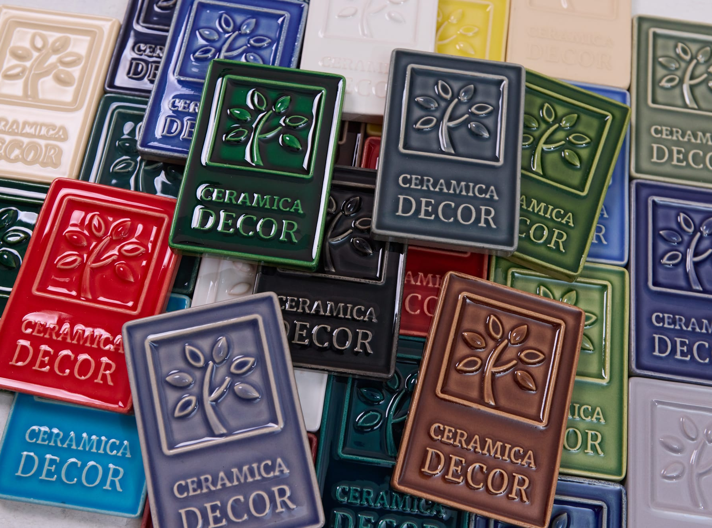
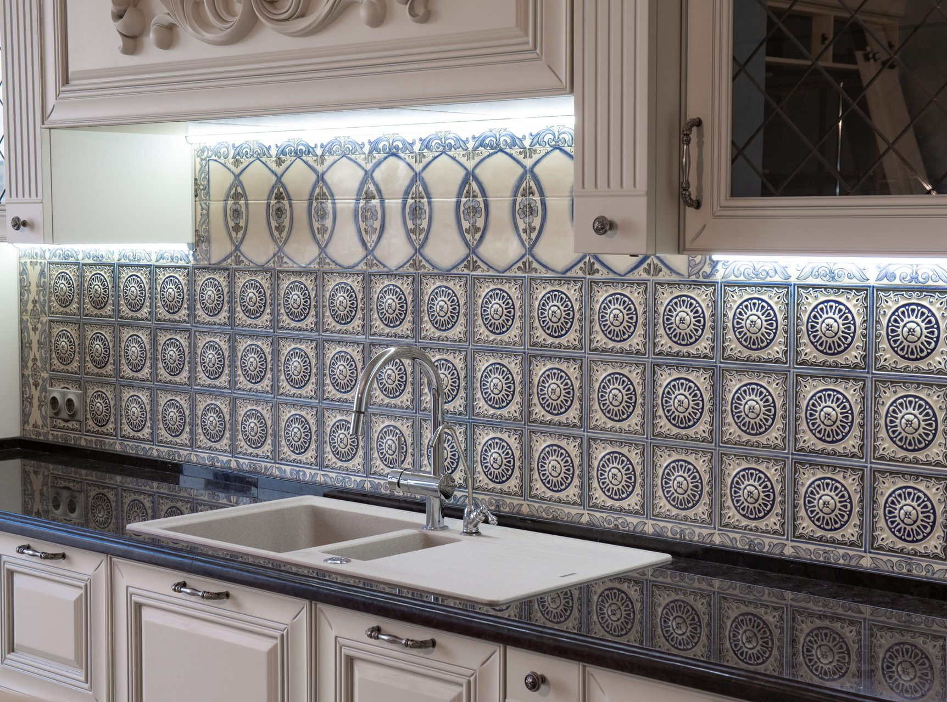
ФОТОГРАФИИ
МАТЕРИАЛ, МАСШТАБ, ТЕПЛЫЙ СВЕТ
Использовать: реальные интерьеры, крупные детали глазури, огонь, дерево, рельеф. Избегать: холодных стоков, пересвета, случайных декоративных фонов и мелких фото, где изделие невозможно рассмотреть.
CeramicaDecor brandbook
06

Slide 6
ГРАФИКА
ТОЧНЫЕ АКЦЕНТЫ, ЛАКОНИЧНЫЕ ФОРМЫ
Фон
черный или затемненное фото
Акцент
красный маркер, кнопка или короткая линия
Ритм
крупный заголовок, много воздуха, один главный визуальный объект
Акцент — не украшение, а навигация взгляда.
Форма
простые прямоугольники, тонкие разделители, без лишнего декора
CeramicaDecor brandbook
07

Slide 7
ПРИМЕНЕНИЕ
ЕДИНЫЙ СТИЛЬ ДЛЯ ДЕМОНСТРАЦИОННЫХ И ВНУТРЕННИХ МАТЕРИАЛОВ
PDF-презентация
Пост или баннер
Каталог
Темная обложка, один сильный кадр, короткие заголовки.
Крупное изделие, красный CTA, минимум поясняющего текста.
Фото важнее рамок. Цвета и шрифты работают как система.
Итоговый принцип: CeramicaDecor выглядит дорого за счет реального материала, темного фона, теплого света и сдержанной типографики.
CeramicaDecor brandbook
08

